Slide 1
LDK KOMAP

Slide 2
Mau Jadi Apa?
Pemimpi ?
Pimpinan ?
Pemimpin ?

Slide 3
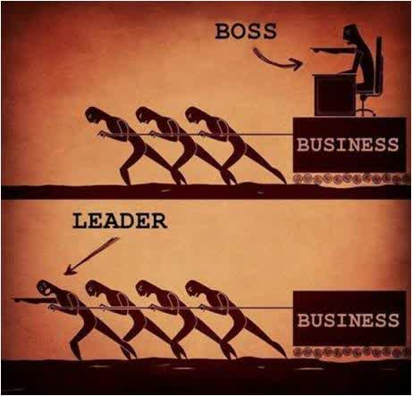
Sebuah Pilihan...

Slide 4
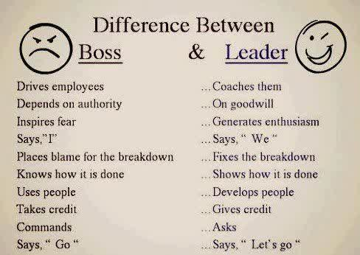

Slide 5
Punya karakter yang mana ?
NO | MANAGER | LEADER
1 | Do the things right | Do the right things
2 | Administrator | Inovator
3 | Mantain | Develop
4 | Fokus pada aturan, sistem dan struktur | Fokus kepada orang dan emosionalitas
5 | Mengontrol sistem dan orang | Menginspirasi orang-orang
6 | Orientasi jangka pendek | Orientasi jangka panjang
7 | Manager Task | Leads people

Slide 6
LEADER
Diangkat karena sepakat
Melakukan hal-hal benar
Didukung dari bawah
Menjadi secara sukarela
Menjadi inspirasi
Berhubungan dengan orang
Pandangan jarak jauh
Menentukan Goal
Bertanya apa dan kenapa
Menaruh mata pada masa depan

Slide 7
Teamwork
Teamwork adalah kerjasama dalam tim yang biasanya dibentuk dari beragam divisi dan kepentingan
Sama – sama bekerja bukanlah teamwork, itu adalah kerja individual
Filosofi teamwork : “ Saya mengerjakan apa yang anda tidak bisa dan anda mengerjakan apa yang saya tidak bisa

Slide 8
Teamwork yang baik membutuhkan:
1. Visi Misi
Semua orang yang terlibat dalam teamwork harus benar – benar memahami dengan baik visi dan misi organisasi.
Sudahkah kalian memahami Visi dan Misi KOMAP ? ☺
If You chase two rabbits, both will escape
2. Saling Percaya
Siapapun yang terlibat dalam teamwork harus mau membuka diri / Transparan
We make a living by what we get, we make a life by what we give

Slide 9
3. Kesatuan
Selalu tekankan bahwa kita adalah satu kesatuan yang tidak terpisahkan
If anything goes bad, I did it. If anything goes real good, you did it
4. Saling Menghormati
Setiap orang dalam teamwork memiliki fungsi dan peranan yang sangat vital
Coming together is a beginning, staying together is progress, and working together is success

Slide 10
5. Positive thinking
Ini adalah hal yang fundamental, menilai seseorang jangan hanya dari penampilan, tetapi dilihat kontribusinya.
Jangan nilai seseorang hanya dari jerawat yang ada di wajahnya
6. Kerjasama
Kerjasama yang iklas tanpa kepentingan terselubung
Kita tidak perlu mencari orang yang sempurna, tapi orang yang mau mengerti kita

Slide 11
7. Rela berkorban
Mengorbankan waktu, materi, pemikiran bahkan perasaan
8. Tantangan dan Rintangan
Semua dihadapi bersama dan dicari solusinya
Semua orang bisa mendengar apa yang kamu katakan. Seorang teman akan mendengarkan dengan baik apa yang kamu katakan. Tetapi teman yang baik, bahkan bisa mendengarkan apa yang tidak kamu katakan

Slide 12
Saya yakin bahwa PEMIMPIN SEJATI adalah : seseorang yang menginspirasikan orang lain menjadi siapa mereka sebenarnya dan ingatlah selalu bahwa teamwork makes the dream work

